Slide 1


बहते पानी में बचाव
निरीक्षक: किशन लाल
01 वी वाहिनी, रा.आ.मो.बल

Slide 2
उद्देश्य
इस पाठ के पूर्ण होने पर, आप वर्णन करने में सक्षम होंगे:-
नदी पार करते समय क्या करें और क्या न करें।
धारा(करंट) का मापन।
नदी पार करते समय अपनाई जाने वाली रणनीति।
सामना की जाने वाली चुनौतियाँ।

Slide 3
परिचय
राष्ट्रीय आपदा मोचन बल(एनडीआरएफ) द्वारा बहते पानी में किए जाने वाले बचाव अभियान सबसे खतरनाक और तकनीकी रूप से चुनौतीपूर्ण कार्यों में से एक है। इस तरह के ऑपरेशन आमतौर पर बाढ़, भारी बारिश या बांध के टूटने के दौरान होते हैं, जहां तेजी से बहता पानी पीड़ितों और बचाव दल दोनों के लिए गंभीर जोखिम पैदा करता है। एनडीआरएफ की टीमों को बचाव शुरू करने से पहले पानी की गहराई, गति और संभावित खतरों का गहन आकलन करते हुए तेजी से कार्य करना चाहिए। लाइफ जैकेट, हेलमेट, थ्रो बैग और इन्फ्लेटेबल रेस्क्यू बोट जैसे विशेष उपकरणों से लैस होकर, केवल प्रशिक्षित कर्मियों को पानी के सीधे संपर्क के लिए तैनात किया जाता है।

Slide 4
लगातार.…
बचाव रणनीति में शारीरिक रूप से पानी में प्रवेश करने से पहले पहुँचने या रस्सी फेंकने जैसी बिना संपर्क वाली विधियों को प्राथमिकता दी जाती है।
समन्वय, संचार और सुरक्षा इन अभियानों की आधारशिला हैं, जो पीड़ितों को सफलतापूर्वक निकालने के साथ-साथ टीम के लिए जोखिम को न्यूनतम करने में सहायक होती हैं।
तेज़ धारा वाले पानी में बचाव तकनीकों का नियमित प्रशिक्षण सुनिश्चित करता है कि NDRF कर्मी इन जीवन-घातक परिस्थितियों में कुशलतापूर्वक और प्रभावी ढंग से प्रतिक्रिया देने के लिए हमेशा तैयार रहें।

Slide 5
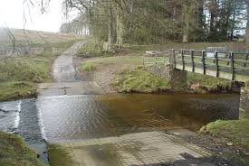
नदी पार करते समय क्या करें
पहले से योजना बनाएं – नदी पार करने से पहले उसकी चौड़ाई, गहराई, धारा की गति और मौसम की स्थिति का आकलन करें। पार करने के लिए उथले या शांत क्षेत्र खोजें।
एक मान्यता प्राप्त क्रासिंग बिंदु पर क्रॉस करें – हमेशा किसी निर्धारित या प्राकृतिक क्रासिंग बिंदु, जैसे घाट, पुल या शांत पानी वाले क्षेत्र से पार करने का प्रयास करें।
धीरे-धीरे नदी में प्रवेश करें और अपने शरीर को धारा के अनुसार समायोजित होने दें। अचानक कूदें या जल्दबाज़ी में प्रवेश न करें।

Slide 6
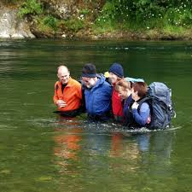
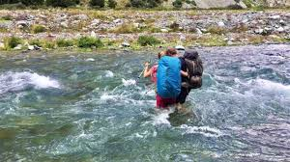
लगातार.…
साथी या समूह के साथ पार करें – दूसरों के साथ पार करना अतिरिक्त सुरक्षा प्रदान करता है।
तिरछे पार करें(यदि धारा तेज़ हो) – तेज़ बहते पानी में धारा की ताकत का बेहतर मुकाबला करने के लिए तिरछे कोण(विकर्ण कोण) पर पार करें।

Slide 7
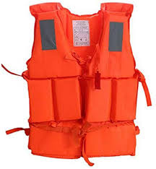
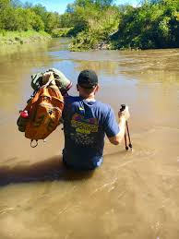
लगातार.…
सुरक्षा उपकरण(लाइफ जैकेट या पीएफ़डी) का उपयोग करें।
पहले अपनी छड़ी या पैर से गहराई जांचें।
धीरे – धीरे और स्थिर गति से आगे बढ़ें।
यदि धारा बहुत तेज़ हो तो पानी के शांत होने का इंतज़ार करें।

Slide 8
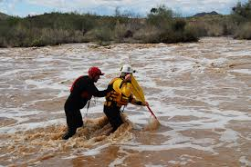
नदी पार करते समय क्या न करें
उच्च जल स्थिति में पार न करें। भारी भार के साथ पानी में प्रवेश न करें। किसी संकरी या संकुचित जगह पर पार न करें।

Slide 9
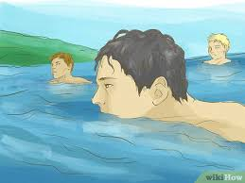
लगातार.…
पानी के खतरों को नज़रअंदाज़ न करें।
यदि आप बहुत थके हुए या कमजोर हैं तो पार न करें।
गहराई और धारा की जाँच किए बिना पार न करें। वयस्कों की देखरेख के बिना बच्चों को पार न करने दें।

Slide 10
धारा का मापन
फ्लोट विधि – एक तैरने वाली वस्तु(जैसे, लकड़ी की छड़ी) को गिराएँ और मापी गई दूरी(जैसे 10 मीटर) पर बहने दें।
यह मापें कि उस दूरी को तय करने में कितना समय लगता है।
सूत्र का उपयोग करें: धारा की गति(मीटर/सेकंड) = दूरी(मीटर) ÷ समय(सेकंड)।
दृश्य आंकलन – पानी की गति को देखकर अनुमान लगाएँ:
शांत = धीमा
लहरें/दृश्य प्रवाह = मध्यम
सफेद पानी = तेज़/खतरनाक

Slide 11
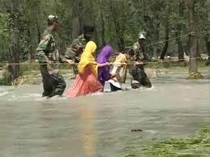
नदी पार करते समय अपनाई जाने वाली रणनीति
सबसे सुरक्षित बिंदु की तलाश खोजें।
तिरछा पार करें।
वेडिंग स्टाफ का उपयोग करें।
रस्सी की सहायता से पार करें।
समूह में पार करें(हाथ में हाथ डालकर)।
अपनी पार करने का समय तय करें।

Slide 12
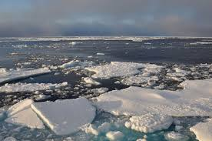
सामना की जाने वाली चुनौतियाँ
तेज़ धारा - गिरने या बह जाने का जोखिम। गहरा पानी - स्थिरता कम होना, डूबने की संभावना। ठंडा पानी - हाइपोथर्मिया या मांसपेशियों में ऐंठन।

Slide 13
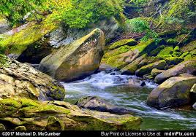
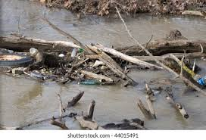
लगातार.…
फिसलन भरे पत्थर- गिरने और चोट लगने का खतरा।
पानी में मलबा- आपको चोट पहुँचा सकता हैं या उलझा सकता है।
जल स्तर बदलना- अचानक बाढ़ से जोखिम तेजी से बढ़ सकता है।

Slide 14
लगातार.…
थकान - कमजोर मांसपेशियाँ = कम संतुलन = अधिक जोखिम।
कम दृश्यता - बाधाएँ या अचानक गहराई दिखाई नहीं देती।
घबराहट या खराब निर्णय - विशेष रूप से दबाव में दुर्घटनाओं की ओर ले जाता है।

Slide 15
समीक्षा
अब वर्णन करने में सक्षम हैं:-
नदी पार करते समय क्या करें और क्या न करें।
धारा(करंट) का मापन।
नदी पार करते समय अपनाई जाने वाली रणनीति।
सामना की जाने वाली चुनौतियाँ।

Slide 16
कोई सवाल ?

Slide 17
मूल्यांकन
प्रश्न: 1 तेज़ बहाव वाले पानी में फंसे व्यक्ति के पास पहुँचते समय सुरक्षित अभ्यास क्या है?
अ) व्यक्ति तक पहुँचने के लिए सीधे पानी में चलें।
ब) नीचे की ओर से पहुँचें और उनकी स्थिति सुरक्षित करें।
स) संवाद करें और एक रस्सी या तैरने वाला उपकरण फेंकें।
द) धारा को मोड़ने के लिए उनके ऊपर की ओर तैरें।
प्रश्न: 2 तेज़ पानी में बचाव में, “रीच, थ्रो, रो, गो” का क्या अर्थ है?
अ) पहला विकल्प के रूप में पानी में जाएँ।
ब) पानी में जाने से पहले हमेशा हेलीकॉप्टर का उपयोग करें।
स) सबसे सुरक्षित, कम जोखिम वाले बचाव तरीकों का पहले प्रयास करें।
द) पीड़ित तक पहुँचने में धारा की मदद लेने दें।

Slide 18
धन्यवाद

